Slide 1
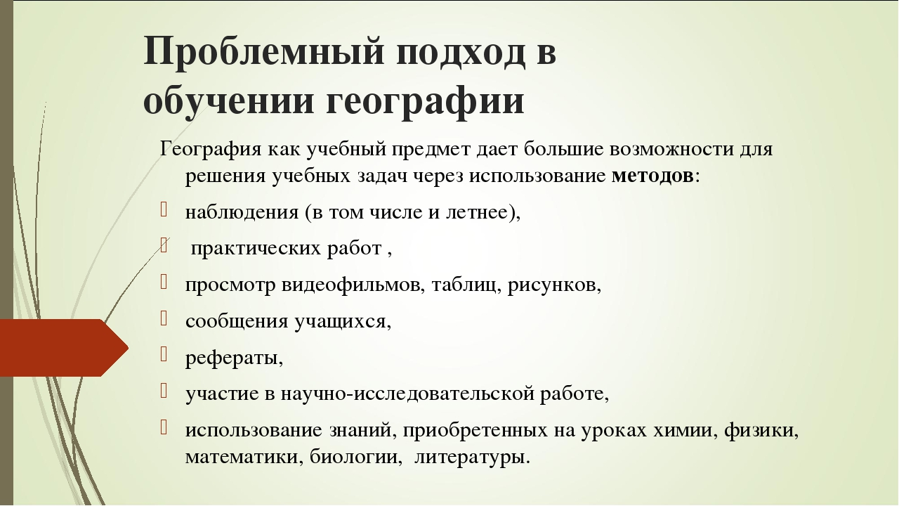

Slide 2
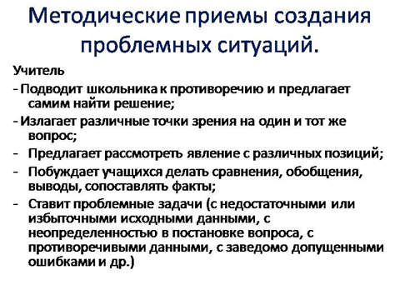

Slide 3
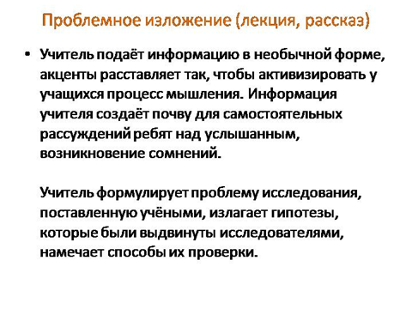

Slide 4
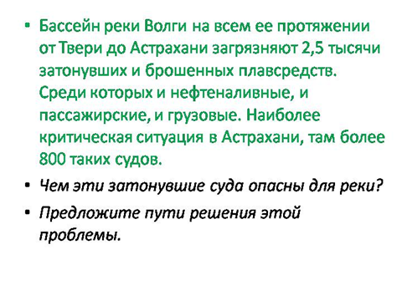

Slide 5
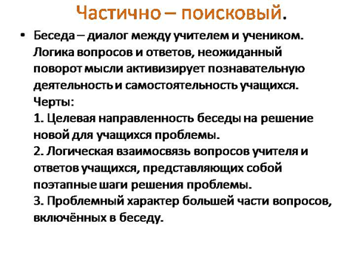

Slide 6
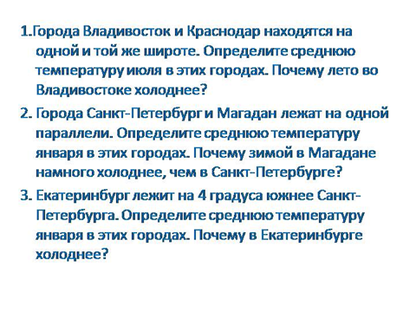

Slide 7
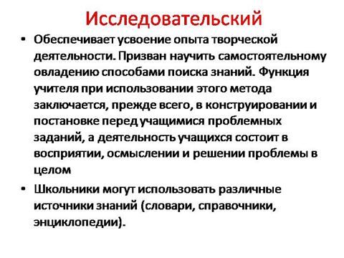

Slide 8
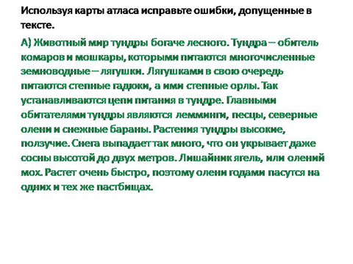

Slide 9
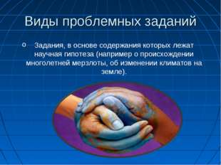

Slide 10
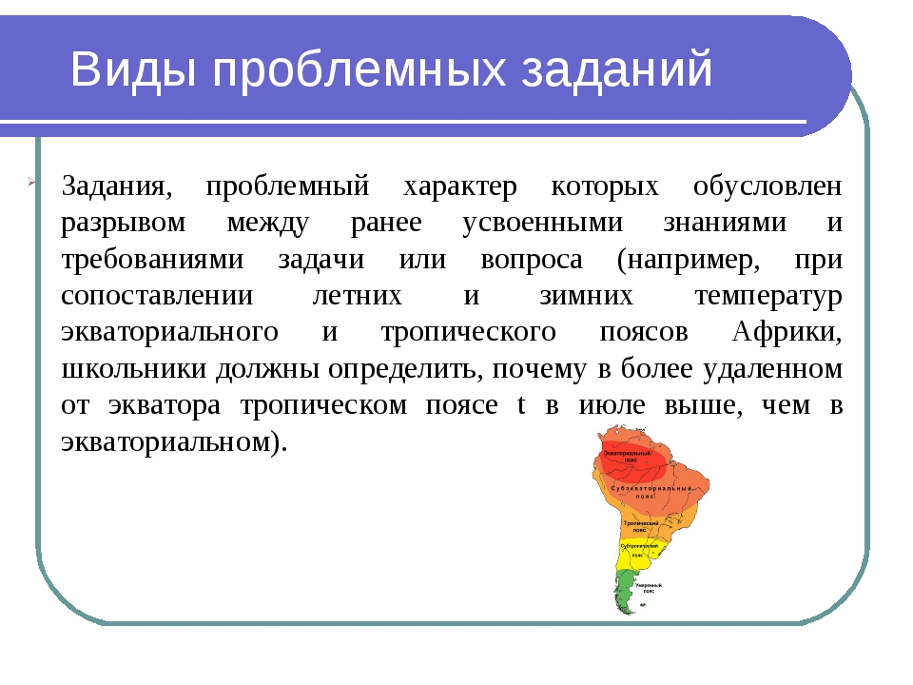

Slide 11
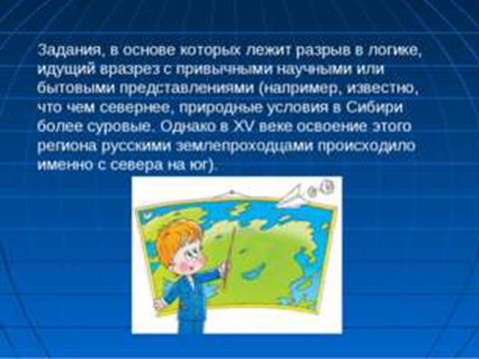

Slide 12
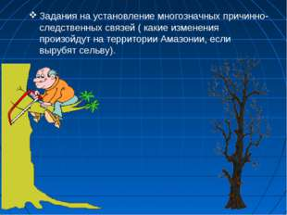

Slide 13
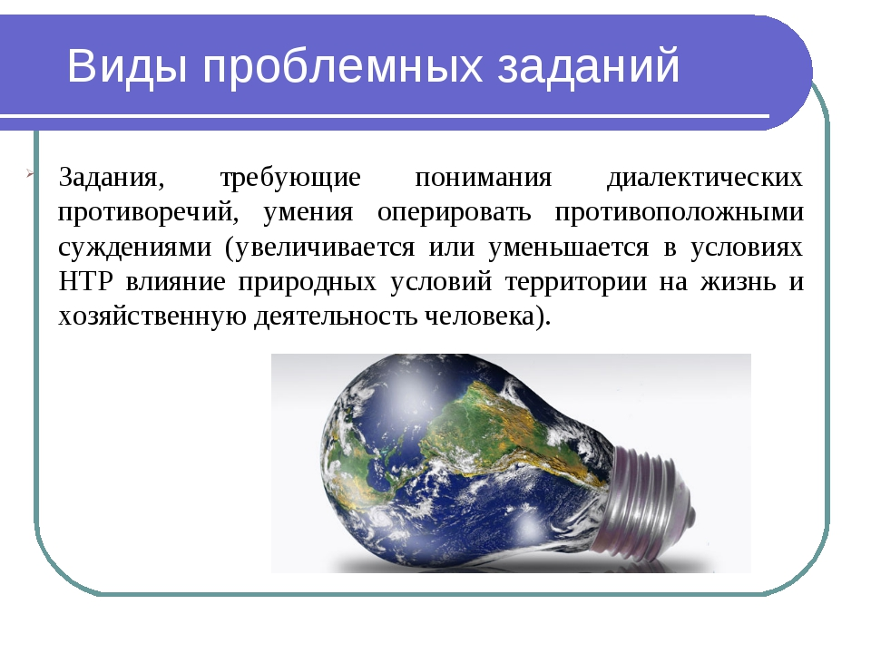

Slide 14
Промышленность. Электроэнергетика 9 класс
В результате неоднократных протестов жителей Пермской области (края), не была построено АЭС. Назовите плюсы и минусы этого решения?

Slide 15
Восточная Сибирь. 9 класс
Завод по производству алюминия в городе
Братске работает на глинозёме, который привозят из-за рубежа, но производимый здесь алюминий очень дешёвый. С чем это связано в первую очередь?

Slide 16
Австралия. Климат
Австралийский анекдот. Вопрос: Что особенного в этом анекдоте?
«Однажды австралийскому фермеру упали на лоб капли дождя, и он от удивления упал в обморок. Родственники, конечно, пытались привести его в чувство, брызгая на лицо холодную воду, но безуспешно! И, наконец, один из них догадался – «выплеснул» в лицо несчастному два ведра пыли. И фермер сразу пришел в себя?!»
Другу я сказал, что да, это смешно, и что я пошел смотреть свой любимый фильм ужасов под названием «Крик»! Но поводу анекдота, я, если честно, ничего не понял! Может быть, вы разберетесь?

Slide 17
Природные зоны России: арктические пустыни, тундра, лесотундра
Вопрос: «Как сильно ошибается один из рассказчиков в диалоге?»
Я поспорил с другом. Говорю ему: «Еду в пустыню, покататься на снегоходе». На что он мне отвечает: «Это невозможно, друг, в пустынях - песок!». Но я продолжал спорить: «Я, кстати, купил очень теплую белую куртку!», на что он мне ответил: «Может ты имел ввиду футболку?». А я говорю: «Нет, именно куртку, там все такие, в белых, теплых шубах.» Но мой друг не унимался: « Не может быть, в пустынях жарко! Там не носят шуб, друг!». «Я еще с собой возьму фотоаппарат, ведь там так красиво, сияния и звезды, совсем близко…». Но друг продолжал спорить: «Пустыни – это центр Земли, экватор, так звезды почти не видны, может ты еще, и ласты захватишь, поплаваешь…!» Друг явно мне не верил! «Нет, там много своих профессионалов – ныряльщиков, с ластами, боюсь, на финише буду последним, да и как-то холодновато!» «Холодновато?»,-не унимался друг, ты смеешься надо мной, в пустынях всегда сухо и жарко, ты возьми лучше воду!». «Нет, как раз воды там много, правда, она другая…», стал обижаться я! « Уж лучше я просто порыбачу на берегу! На что друг сказал утвердительно: «Ну, ты и фантазер, тебе романы писать, друг!»

Slide 18
